Slide 1


Aplikasi Kamus Istilah Ilmu Kedokteran Berbasis Desktop
UIN SGD Bandung
Dipersiapkan oleh:
Kelompok 3
1127050166 Utami Budi Rahayu
1127050148 Siti Nurpadilah

Slide 2
PEMBAHASAN
UIN SGD Bandung
Latar Belakang
Batasan Masalah
Tujuan Penulisan
Deskripsi Aplikasi
Struktur Navigasi
Rancangan Tampilan
Kebutuhan Non Fungsional
Kebutuhan Fungsional
Usecase Diagram
Class Diagram

Slide 3
LATAR BELAKANG
UIN SGD Bandung
Perkembangan teknologi yang semakin pesat dewasa ini sehingga bermunculan pula istilah-istilah baru yang dibawa seiring perkembangannya. Maka penulis tergerak untuk membuat suatu aplikasi yang mampu memberikan kemudahan dan efisiensi kepada pengguna handset terutama Android dalam melakukan pencarian arti dari suatu istilah.
Dalam penulisan ini penulis mencoba untuk membuat suatu yaitu Aplikasi Kamus Istilah Ilmu Kedokteran Berbasis Android yang kiranya dapat membantu para penggunanya dalam menterjemahkan arti istilah dalam bidang ilmu kedokteran.

Slide 4
UIN SGD Bandung
BATASAN MASALAH
Penulis membahas mengenai pembuatan aplikasi menggunakan perangkat lunak :
o JDK (Java Development Kit)
o Eclipse Helios
o Android SDK Manager
o SQLite

Slide 5
UIN SGD Bandung
TUJUAN PENULISAN
Memberikan kemudahan dalam menterjemahkan
Efisiensi waktu
Membuat sesuatu yang lebih praktis

Slide 6
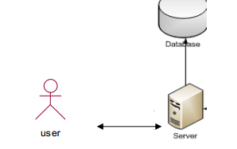
UIN SGD Bandung
DESKRIPSI APLIKASI
Perancangan aplikasi kamus istilah ilmu kedokteran berbasis Android dengan menggunakan bahasa pemrograman Java ini merupakan sistem yang mempermudah pengguna dalam pencarian terjemahan dari sebuah kosa kata istilah ilmu kedokteran. Sistem ini juga akan menampilkan peringatan jika kosakata yang dicari tidak ditemukan. Dengan menggunakan perangkat mobile yang berbasis Android, aplikasi kamus ini bisa diakses tanpa terhubung pada internet sehingga menambah kemudahan bagi pengguna, selain berbasis Android mobile yang mudah dibawa dan bisa diakses kapan saja.

Slide 7
UIN SGD Bandung
DESKRIPSI APLIKASI
Spesifikasi kebutuhan sistem ini akan menjelaskan mengenai penggunaan aplikasi kamus mobile, yakni “Aplikasi Kamus Istilah Ilmu Kedokteran Berbasis Android”, input dan output sistem yang terjadi di dalam aplikasi, dan proses data. Untuk memenuhi kebutuhan yang dibutuhkan oleh pengguna yaitu handphone yang telah menggunakan Operating System Android.
Secara umum, arsitektur proses aplikasi kamus Istilah Ilmu Kedokteran berbasis Android ini adalah sebagai berikut:
Pengguna handphone akan berinteraksi dengan sistem melalui aplikasi yang telah terinstall pada handphone yang mendukung Operating Sistem yang berbasis Android.
Aplikasi yang telah terinstall pada mobile akan menampilkan informasi kosa kata.

Slide 8
UIN SGD Bandung
STRUKTUR NAVIGASI
MENU UTAMA
HALAMAN PENCARIAN
HALAMAN ABOUT
HALAMAN HELP
HALAMAN PENDESKRIPSIAN

Slide 9
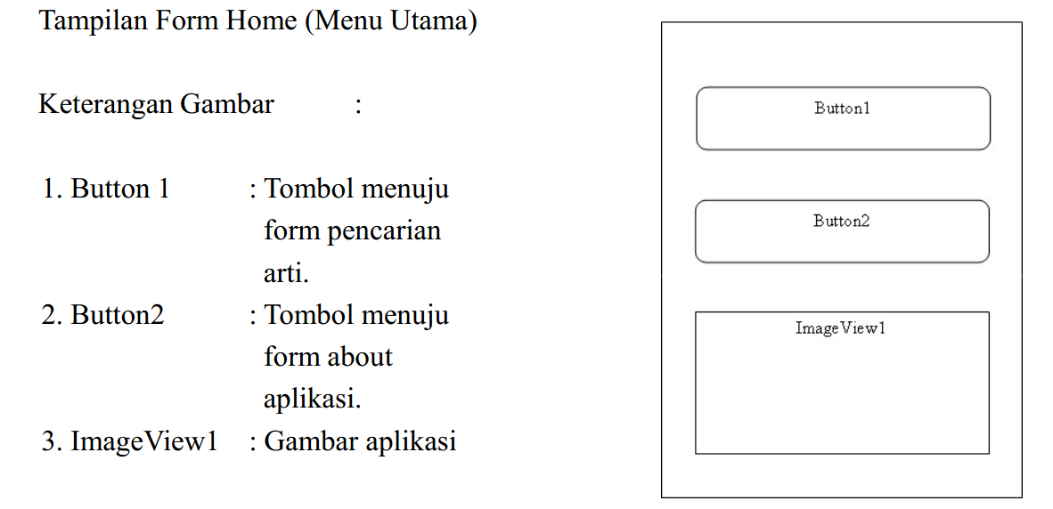
UIN SGD Bandung
TAMPILAN

Slide 10
UIN SGD Bandung
KEBUTUHAN NON FUNGSIONAL
KEBUTUHAN FUNGSIONAL
Aplikasi beroperasi jika aplikasi digunakan oleh user
Aplikasi harus dapat menampilkan hasil pencarian paling lambat 5 detik
Sistem harus terintegrasi antar bagiannya
Semua tanya jawab dalam bahasa Indonesia
Sistem mampu menampilkan daftar pencarian kata
Sistem mampu menampilkan pendefinisian istilah yang dicari
Sistem mampu menampilkan bantuan cara penggunaan

Slide 11
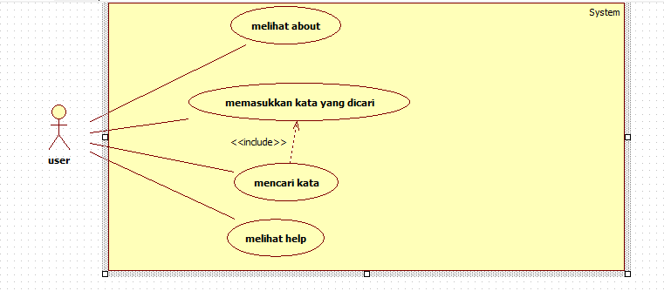
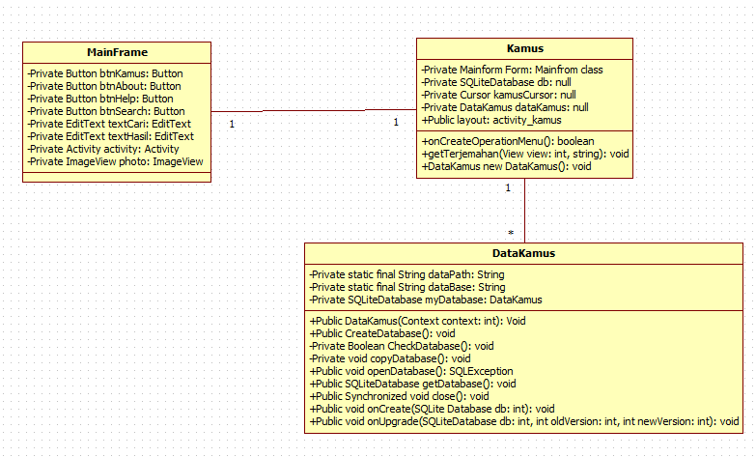
UIN SGD Bandung

